Slide 1
Gears
Fogaskerekek

Slide 2
Motorok
Fogaskerekek kellenek:
Ha a motorok forgását szeretnénk
lassítani
gyorsítani
erőssebbé tenni
Távolabbra vinni
Fogásirányát megváltoztatni
Tengely helyzetét megváltoztatni pl 90 fokkal

Slide 3

Spur Gears (homlok fogaskerék)
http://technicopedia.com/fundamentals.html
Fogak száma: 8 többszörösei (8, 24, 40)

Slide 4
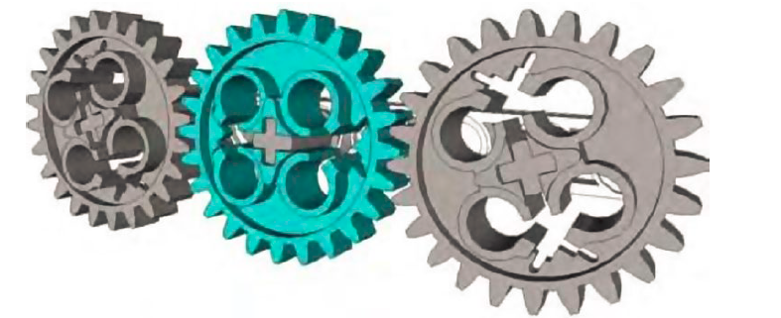
Forgás továbbítása egyenes tengelyen
ÉPÍTÉS!!

Slide 5
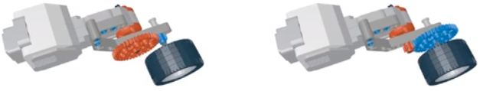
Sebesség – nyomaték megváltoztatása
Sebesség nő
Nyomaték csökken
Sebesség csökken
Nyomaték nő

Slide 6
ÉPÍTÉS!!

Slide 7
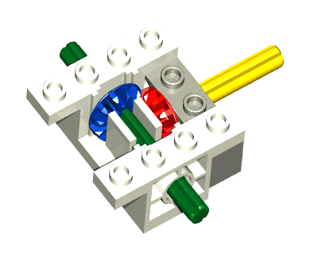

Bevel gears – kúpos fogaskerekek
Kis helyen
90 fokos tengelyszögek
Kis surlódás

Slide 8
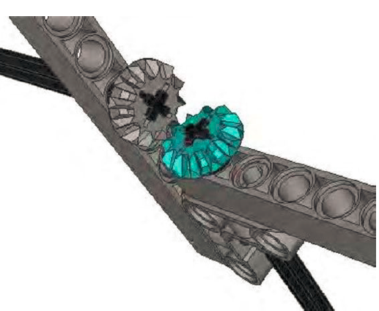
ÉPÍTÉS!!

Slide 9

Double bevel gears Dupla kúpos fogaskerekek:
Spur gears és bevel gears egyszerre
Legnépszerűbb EV3 fogaskerék!!
12, 20, 36 fog
Különböző szögekben is jó a fogaskapcsolat

Slide 10
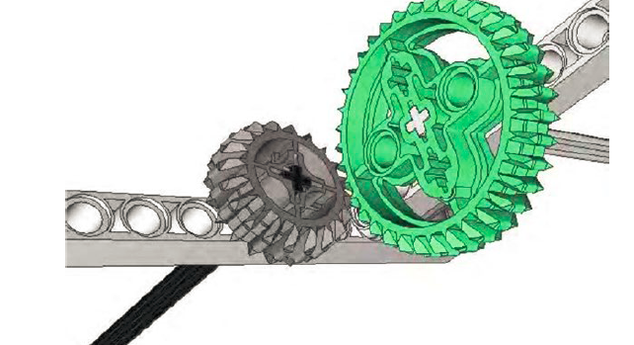
ÉPÍTÉS!!

Slide 11
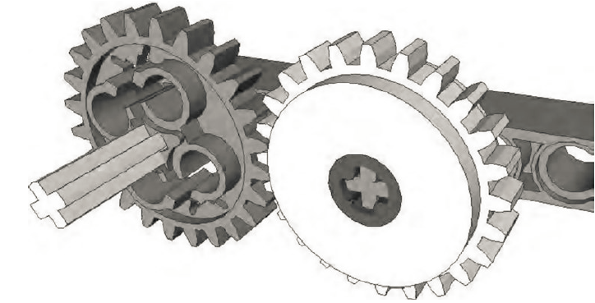
Clutch Gears
Bizonyos nyomaték felett megáll a működés – elforog a tengely

Slide 12
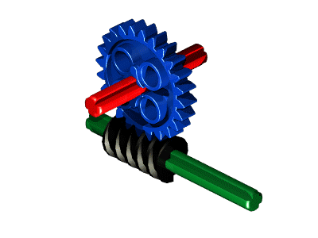

Worm gears (csavar fogaskerekek)
Worm gears + Spur Gears
Nagyon magas csökkenő redukció! (40 fogúval 40:1 !!!)
Nagyon nagy erő, nyírószilárdság!!
Nagy surlódás – rossz hatékonyság
Nem visszafordítható a „zöld” a hajtómű

Slide 13
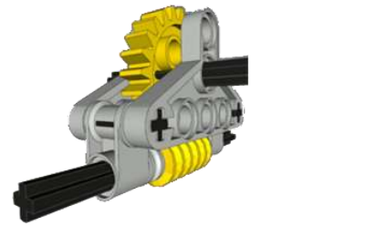
24:1
ÉPÍTÉS!!

Slide 14
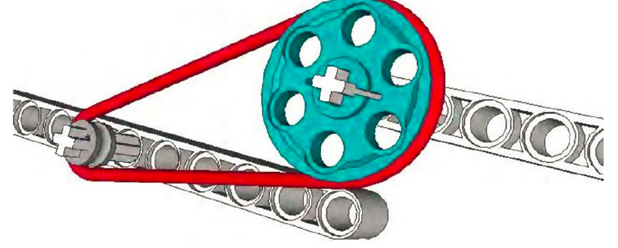
Pulley - szíjtárcsák
Amikor a fogak nem passzolnak
Elcsúszhatnak nagy nyomaték-erő esetén

Slide 15
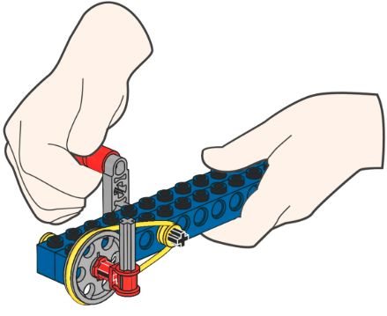
ÉPÍTÉS!!

Slide 16
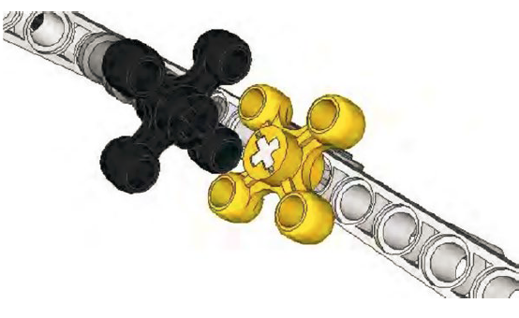
Knob Wheel (tekerő kerék)
90 fokos tengelyekre jó
Kis sebességű kapcsolatokra,
magas nyomaték mellett
Megcsúszás szinte lehetetlen

Slide 17
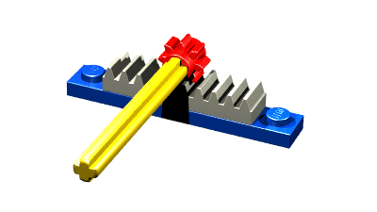
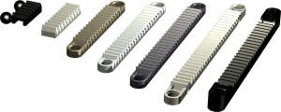
Rack gears (állvány fogaskerék)

Slide 18
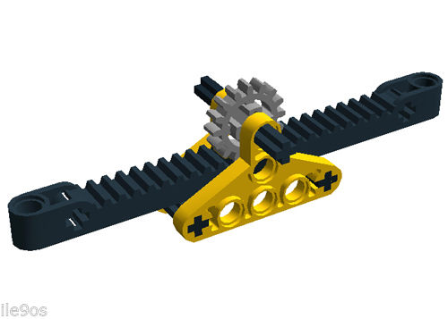
ÉPÍTÉS!!

Slide 19
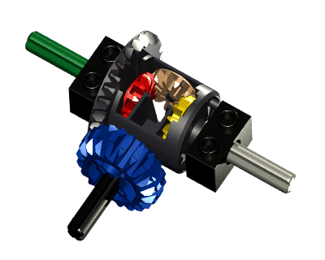
Differenciál fogaskerekek

